Slide 1

新・大阪府ESCOアクションプランの
進捗について
資料⑦
大阪府 住宅まちづくり部 公共建築室 設備課

Slide 2
大阪府のESCO導入実績･効果
○これまでに延べ108施設(37事業)で事業化(平成13年～)
○平成30年度末時点の導入効果
★ CO2排出削減量(累計)：約20.9万㌧
★ 平均省ｴﾈ率：約27.3％
★ 光熱水費削減額 (累計)：約90.1億円
大阪府におけるESCO事業の推進計画
（終了） 大阪府ESCOマスタープラン (H14～)
（終了） 大阪府ESCOアクションプラン (H16～）
（進行中）新・大阪府ESCOアクションプラン（H27～R6）
⇒ 計画期間の過半を迎えた昨年度、プランの見直しを実施
⇒ プランに記載のない施設でも積極的に導入を推進することを明記

Slide 3
新・大阪府ESCOアクションプランの推進目標及び進捗
 | 推進目標 | 進捗(※1)
導入目標施設数 | 82施設 | 77施設
平均省エネ率 | 15％ | 31.5%
光熱水費削減額(※2) | 累計 60億円 | 累計 35億円
エネルギー削減量(※3) | 年間 4,700kL | 年間 3,100kL
CO2排出削減総量 | 年間 8,700㌧ | 年間 5,800㌧
※1 平成30年度末実績（施設数のみ令和元年度末実績）
※2 新旧プランの合算 ※3 原油換算
⇒ 導入の効果についても、目標達成に向け着実に推移！！

Slide 4
新・大阪府ESCOアクションプランの進捗状況
○19事業68施設でESCOサービス開始
・平成27年度：りんくうタウン駅ビル、中央図書館
・平成28年度：警察8署、泉北府民ｾﾝﾀｰﾋﾞﾙ
・平成29年度：高校8校、中河内救命救急センター
警察5署、三島・南河内府民ｾﾝﾀｰﾋﾞﾙ
・平成30年度：高校8校、狭山池博物館、警察5署、泉南府民ｾﾝﾀｰﾋﾞﾙ
・令和 元年度：高校6校、警察5署、公園3園
・令和 ２年度：近つ飛鳥博物館、国際会議場、警察5署、公園5園
○今年度は、2事業9施設においてに省エネ改修を実施
・咲洲庁舎、公園８園
○今年度は、2事業で提案公募を実施
・本庁舎別館、教育センター ⇒ 79施設（23事業）

Slide 5
大阪府のESCO導入実績一覧（その1）
延べ108施設（37事業）
契約年度 | 施 設 名 | 建物用途 | ESCO ｻｰﾋﾞｽ期間 | 省ｴﾈ率 | 備考
平成13年度 | 母子保健総合医療センター | 病院 | 12年間 | 24.8％ | ｻｰﾋﾞｽ満了
平成14年度 | 府民センタービル (4) | 庁舎 | 10年間 | 19.7％ | ｻｰﾋﾞｽ満了
平成15年度 | 急性期・総合医療センター | 病院 | 12年間 | 25.1％ | ｻｰﾋﾞｽ満了
〃 | 教育センター | 庁舎 | 9年間 | 13.7％ | ｻｰﾋﾞｽ満了
〃 | 障がい者交流促進センター | 福祉施設 | 12年間 | 21.8％ | ｻｰﾋﾞｽ満了
〃 | 池田・府市合同庁舎 | 庁舎 | 12年間 | 29.1％ | ｻｰﾋﾞｽ満了
平成16年度 | 呼吸器・アレルギー医療推進センター | 病院 | 12年間 | 39.8％ | ｻｰﾋﾞｽ満了
〃 | マイドームおおさか | 複合施設 | 15年間 | 29.4％ | ｻｰﾋﾞｽ満了
〃 | 労働センター | 複合施設 | 15年間 | 34.7％ | ｻｰﾋﾞｽ満了
平成17年度 | 門真運転免許試験場 | 警察施設 | 11年間 | 19.4％ | ｻｰﾋﾞｽ満了
〃 | 中河内府民センタービル | 庁舎 | 15年間 | 17.3％
〃 | 府庁舎 本館・別館 (2) | 庁舎 | 10年間 | 8.3％ | ｻｰﾋﾞｽ満了
平成18年度 | 体育会館 | 体育館 | 15年間 | 16.1％
〃 | 青少年海洋センター (2) | 宿泊研修 | 15年間 | 17.3％
平成19年度 | 男女共同参画・青少年センター | 複合施設 | 15年間 | 24.7％
平成25年度 | 池田保健所外10件 (11) | 庁舎 | 14年間 | 7.7％
平成26年度 | りんくうタウン駅ビル | 駅施設 | 5年間 | 31.2%
〃 | 中央図書館 | 図書館 | 9年間 | 42.9%

Slide 6
大阪府のESCO導入実績一覧（その2）
延べ108施設（37事業）
契約年度 | 施 設 名 | 建物用途 | ESCO ｻｰﾋﾞｽ期間 | 省ｴﾈ率 | 備考
平成27年度 | 東警察署外７件（8） | 警察署 | 9年間 | 35.1%
〃 | 泉北府民センタービル | 庁舎 | 15年間 | 18.3%
平成28年度 | 北野高等学校外７件（8） | 学校 | 10年間 | 20.9%
〃 | 中河内救命救急センター | 病院 | 9年間 | 25.1%
〃 | 東成警察署外４件（5） | 警察署 | 12年間 | 41.2%
〃 | 三島・南河内府民センタービル（2） | 庁舎 | 15年間 | 35.8% | （再ESCO）
平成29年度 | 天王寺高等学校外７件（8） | 学校 | 11年間 | 16.3 %
〃 | 狭山池博物館 | 博物館 | 12年間 | 43.2%
〃 | 都島警察署外４件（5） | 警察署 | 10年間 | 50.9%
〃 | 泉南府民センタービル | 庁舎 | 15年間 | 33.4% | （再ESCO）
平成30年度 | 服部緑地外２件（3） | 公園 | 13年間 | 24.4%
〃 | 四條畷高等学校外５件（6） | 高校 | 12年間 | 17.6%
〃 | 天王寺警察署外４件（5） | 警察署 | 15年間 | 48.2%
令和元年度 | 近つ飛鳥博物館 | 博物館 | 15年間 | 26.9%
〃 | 国際会議場 | 複合施設 | 15年間 | 33.7%
〃 | 大淀警察署外4件（5） | 警察署 | 12年間 | 41.1%
〃 | 浜寺公園外4件（5） | 公園 | 15年間 | 22.8%
令和2年度 | 咲洲庁舎 | 庁舎 | 15年間 | 21.8% | (契約予定)
〃 | 山田池公園外7件（8) | 公園 | 15年間 | 22.4% | 〃

Slide 7
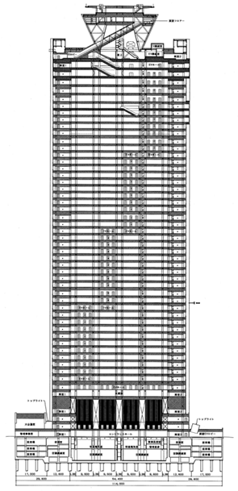
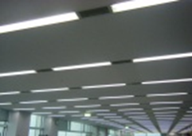
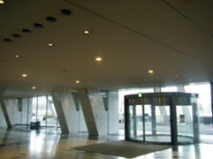
令和元年度の公募について ①
【咲洲庁舎】
●最優秀提案者
・アズビル株式会社（代表者）
・NTTファイナンス株式会社
●各年の光熱水費削減額
60,466千円／年
●省エネルギー率 21.4％
●ESCOｻｰﾋﾞｽ期間
令和3～17年度(15年間)
●主な提案内容
・冷温水ポンプへのインバータ設備導入
・執務室等のLED化導入（13,396台）
・空調機の省エネルギー制御
・フェスパ給排気ファンの節電運転や変風量制御
・駐車場換気のCO濃度制御 等
SRC造（一部S造）
地上55階/地下3階
延べ面積 149,323㎡
建設年度 1995年
主な設備：
空調 地域冷暖房方式
照明 従来形蛍光灯

Slide 8
咲洲庁舎へのESCO導入効果（提案時、補助金有）
（単位：千円／年）
他、行政財産使用料が加算される
（10％税込）
光熱水費
【 548,841 】
光熱水費
削減額
【 60,466 】
府の利益
【 19,182 】
府の利益
【 60,466 】
ESCO
サービス料
【 41,284 】
光熱水費
【 488,375 】
光熱水費
【 488,375 】
ESCO実施前
ESCOサービス期間（15年間）
契約期間満了後

Slide 9
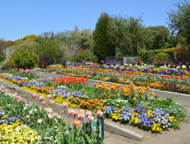
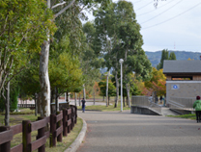
令和元年度の公募について②
【山田池公園外7件】
●最優秀提案者
・東芝エレベータ株式会社（代表者）
・IBJL東芝リース株式会社
●各年の光熱水費削減額
10,687千円／年
●省エネルギー率 23.2％
●ESCOｻｰﾋﾞｽ期間
令和3～17年度(15年間)
●主な提案内容
・園内外灯のLED化（8公園)
・屋内照明のLED化（8公園）
施設概要
・園内外灯、管理棟及びトイレ照明
・食草温室（箕面）、体育館（住吉）
野球場（住之江） 等
対象施設（8園）
山田池、深北、寝屋川、せんなん里海、
二色の浜、箕面、住吉、住之江

Slide 10
山田池公園外7件へのESCO導入効果（提案時）
（単位： 千円／年）
他、公園施設を設ける場合の使用料 が加算される
（10％税込）
光熱水費
【 94,885 】
光熱水費
削減額
【 10,687 】
府の利益
【 17 】
府の利益
【 10,687 】
ESCO
サービス料
【 10,670 】
光熱水費
【 84,198 】
光熱水費
【 84,198 】
ESCO実施前
ESCOサービス期間（15年間）
契約期間満了後

Slide 11
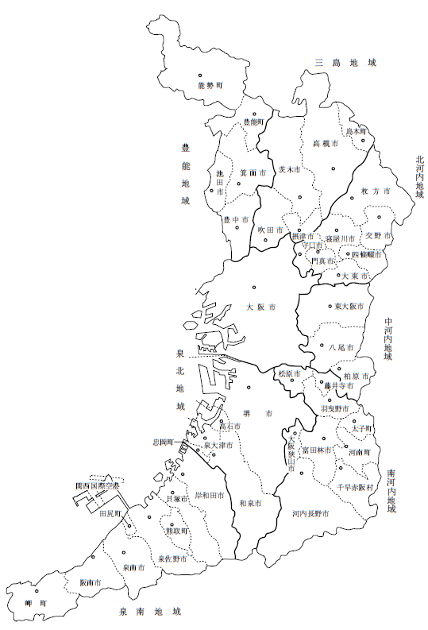




赤字はR元年度公募
【17市町村116施設（令和2年3月時点）でESCO事業化】 】
高槻市（１施設）
①高槻市総合センター
大阪市（77施設）
①総合医療センター ②大阪プール ③瓜破斎場
④真田山プール・天王寺スポーツセンター
⑤環境科学研究所 ⑥社会福祉センター
⑦北部環境事業センター ⑧教育センター
⑨市立中央図書館
⑩中央卸売市場本場（業務管理棟）
⑪城北環境事業センター ⑫東洋陶磁美術館
⑬東南環境事業センター ⑭北区役所
⑮天王寺動物園
⑯～⑱おとしよりすこやかセンター（南部館 他2施設）
⑲中央卸売市場本場（市場東棟 他4棟）
⑳中央卸売市場東部市場（仲卸売場棟 他4棟）
㉑～ 都島区役所等の39施設（照明LED化）
おとしよりすこやかセンター西部館
～ 中央図書館外16施設
池田市（１施設）
①池田・府市合同庁舎
豊中市（１施設）
①第一庁舎・第二庁舎
枚方市（２施設）
①輝きプラザきらら
②市立中央図書館
摂津市（１施設）
①市庁舎
八尾市（３施設）
①社会福祉会館
②山本コミュニティセンター
③生涯学習センター
堺市（２施設）
①北区役所 ②東区役所
藤井寺市（５施設）
①藤井寺市役所
②市民総合会館本館
③市民総合会館別館
④生涯学習センター ⑤保健センター
泉大津市（１施設）
①市立病院内コージェネレーション設備
岸和田市（７施設）
①本庁舎 ②別館 ③図書館
④競輪場 ⑤市民病院
⑥牛滝温泉せせらぎ荘
⑦文化会館
太子町（１施設）
①町役場庁舎・分署
河南町（１施設）
①町役場庁舎
千早赤坂村（6施設）
①くすのきホール ②郷土資料館
③保健センター ④給食センター
⑤海洋センター
⑥いきいきサロンくすのき
和泉市（５施設）
①和泉シティプラザ
②和泉市コミュニティセンター ③いずみ霊園
④北部コミュニティセンター ⑤まなびのプラザ
貝塚市（１施設）
①市民福祉センター
河内長野市（１施設）
①市庁舎本館・別館

Slide 12
今後の推進方策
１．設備更新型ESCO事業のさらなる活用
２．LED化を中心としたESCO事業の実施
３．予備調査会の積極的な活用

Slide 13
設備更新型ESCO事業とは
○老朽化した機器の更新費（工事費）を別途加算し、省エネ保証
を行うESCO事業
○国土交通省「官庁施設におけるESCO事業導入･実施マニュアル」
にも位置付けられている事業
○熱源機器の老朽化で
更新時期を迎えている
施設では、民間ノウハウ
の活用で更なる省エネ
化とコスト削減が実現
官庁見積の
工事費
設備更新型ESCO事業による効果額
民間仕様
による
工事費
補助金
提案による
工事費
相当額
光熱水費
削減額
【15年分】
実質的な
工事費
通常発注方式
提案時
補助金導入
ESCO実施後

Slide 14
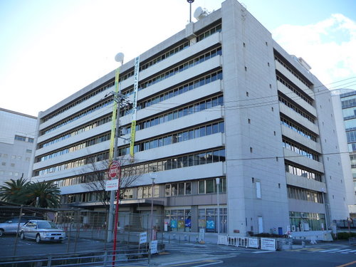
令和２年度の公募について①
大阪府本庁舎別館ESCO事業 （シェアードESCO)
【所在地】 大阪市中央区大手前三丁目2-12
【施設概要】
用 途：庁舎施設
建 年：1964年
延面積：30,127㎡
構 造：SRC・一部RC造
階 数：地上8階 / 地下3階
【設備概要】
空調：中央式 ＋ 一部個別空調
照明：Hf蛍光灯 他
三丁目-2-12
光熱水費と使用量（2017～19年度平均概算値）
 | 電力 | ガス | 上下水 | 合計
光熱水費 (千円／年) | 54,561 | 5,888 | 10,435 | 70,884
使用量 (年当たり) | 3,463 千Kwh | 52,384 ㎥ | 18,451 ㎥ | -

Slide 15
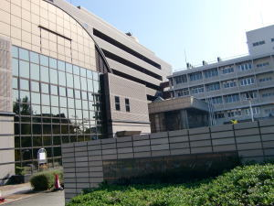
令和２年度の公募について②-1
（設備更新型ESCO)
大阪府教育センターESCO事業
【所在地】 大阪市住吉区苅田四丁目-13-23
【建物概要】
用 途：教育施設
建 年：本館1993年／別館1970年
延面積：本館14,467㎡／別館4,272㎡
構造等：本館SRC造 地上8階 / 地下1階
別館RC造 地上5階 / 地下1階
【設備概要】
空調：中央式（本館）
GHP （別館）
照明：高効率型蛍光灯
（前回ESCO事業による）
光熱水費と使用量（2017～19年度平均概算値）
 | 電力 | ガス | 上下水 | 合計
光熱水費 (千円／年) | 12,757 | 7,293 | 2,340 | 22,389
使用量 (年当たり) | 641 千Kwh | 66,518㎥ | 4,935 ㎥ | -

Slide 16
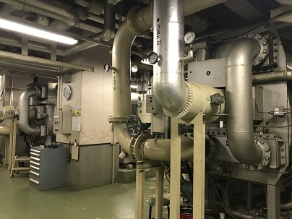
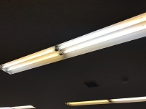
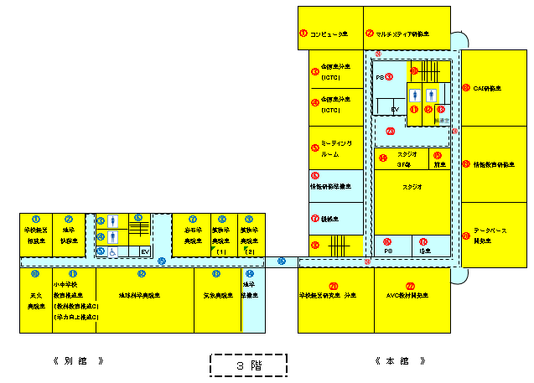
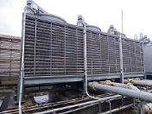
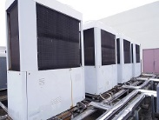
令和２年度の公募について②-2
大阪府教育センターESCO事業
（設備更新型ESCO)
空調：中央式、ＧＨＰ
照明：高効率型蛍光灯
黄色：改修必須箇所

Slide 17
【提案募集スケジュール（予定）】
 | 大阪府本庁舎別館ESCO事業 | 大阪府教育センターESCO事業
ESCO提案審査会 | 令和2年6月2日(火)
募集要項配付 | 令和２年6月17日(水) ～ 6月23日(火)
説明会及び質問回答 | 令和２年7月2日(木)
参加表明受付 | 令和2年7月3日(金) ～ 7月9日(木)
提案要請書交付 | 令和2年7月10日(金)
現場ウォークスルー調査 | 令和2年7月下旬 | 令和２年7月中旬
提案書受付 | 令和2年9月中～下旬 | 令和2年9月中～下旬
ESCO提案書に関する 事務局ﾋｱﾘﾝｸﾞ | 令和2年10月上旬
事業者選定部会 | 令和2年10月中旬～下旬
最優秀及び優秀提案の 結果通知 | 令和2年10月下旬

